Slide 1

CHÀO MỪNG CÁC EM
ĐẾN VỚI TIẾT TIẾNG VIỆT

Slide 2

Iết
Bài 24
NẶN ĐỒ CHƠI
Tiết 6. Đọc mở rộng

Slide 3


Yêu cầu cần đạt
Sưu tầm những bài thơ, bài đồng dao về một đồ chơi, trò chơi.
Chia sẻ về trò chơi em thích (tên, cách chơi) với bạn bè hoặc gia đình.

Slide 4

1.Tìm đọc một bài thơ hoặc một bài đồng dao về một đồ chơi, trò chơi.
NU NA NU NỐNG
Nu na nu nống
Cái bống nằm trong
Con ong nằm ngoài
Củ khoai chấm mật
Phật ngồi phật khóc
Con cóc nhảy ra
Con gà ú ụ
Nhà mụ thổi xôi
Nhà tôi nấu chè
Tay xòe chân rụt

Slide 5
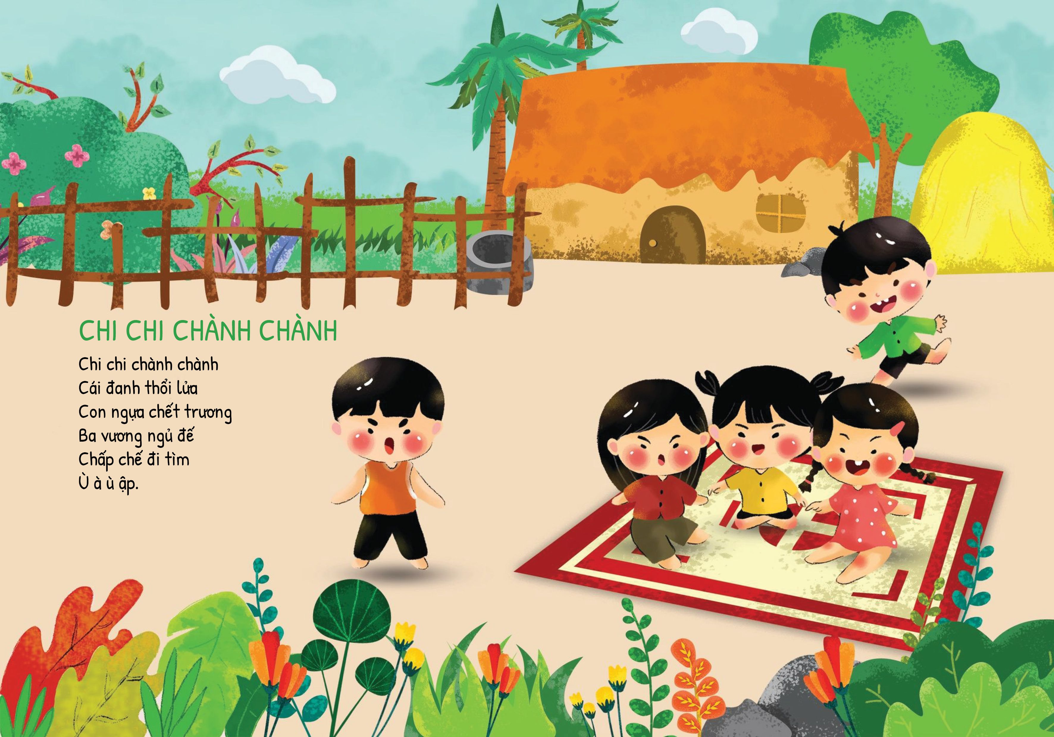
Chi chi chành chành.
Đóng đanh thổi lửa.
Con ngựa đứt cương.
Ba vương ngũ đế.
Cấp kế đi tìm
Ù à ù ập.
CHI CHI CHÀNH CHÀNH

Slide 6
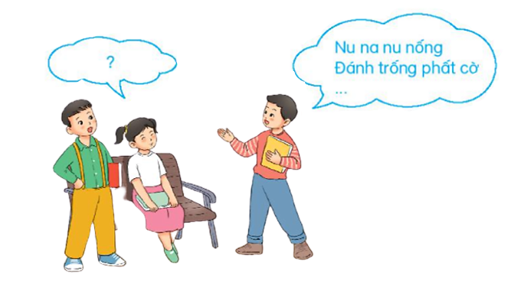
2. Nói với bạn:
- Tên của đồ chơi, trò chơi
- Cách chơi đồ chơi, trò chơi đó

Slide 7

Giới thiệu các trò chơi dân gian và cách chơi

Slide 8

HOẠT ĐỘNG TIẾP NỐI
Chia sẻ với bạn bè hoặc người thân về bài đồng dao hoặc trò chơi mà em thích.
Tìm đọc bài thơ về tình cảm anh em trong nhà

Slide 9





Tạm biệt và hẹn gặp lại
các con vào những tiết học sau!

